Slide 1



COMGRADUATION!
1조
금아현, 김윤희, 이승연

Slide 2
C
N
T
O
T
E
N
S
01
프로그램 소개
02
데모동영상
03
Class & UML
04
객체지향?

Slide 3
프로그램소개

Slide 4

01
프로그램 소개
CONGRATULATION!
Com + Graduation
Computer

Slide 5

01
프로그램 소개
졸업 조건 계산 프로그램

Slide 6
데모동영상

Slide 7
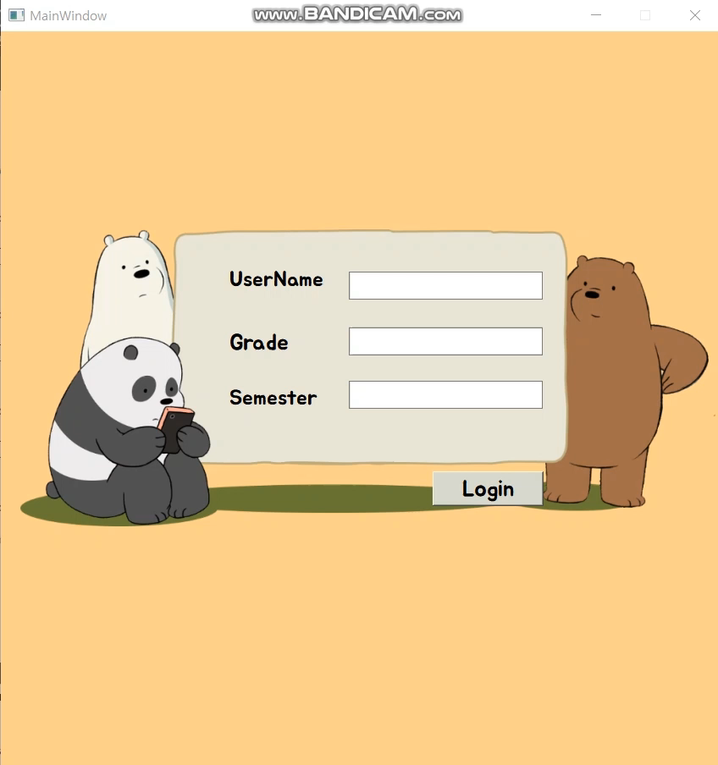
02
데모동영상

Slide 8
Class & UML

Slide 9
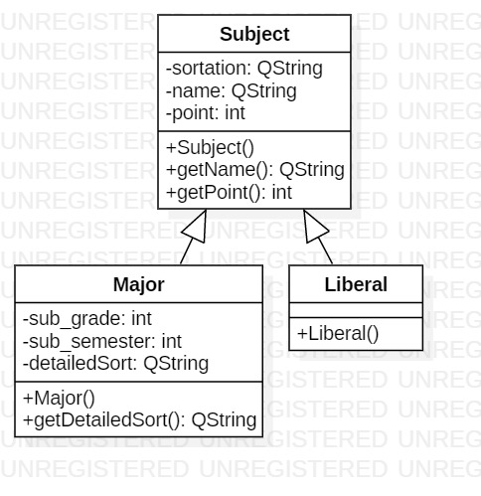
03
Class & UML 소개
과목 이름, 분류, 학점 등과 같은 정보를 담기 위한 클래스

Slide 10

03
Class & UML 소개
중앙대학교에서 제공하는
텍스트파일 활용
파일입출력

Slide 11
03
Class & UML 소개
vector<vector<Major>> major_subjects;
객체지향프로그래밍
---------------------
구분 : 전공
세부분류 : 공학주제
과목명 : 객체지향프로그래밍
학점 : 3
학년 : 2
학기 : 2

Slide 12
03
Class & UML 소개
객체지향
프로그래밍
객체지향
프로그래밍
창의적설계
계산미학
확률및통계
운영체제
컴파일러

Slide 13
03
Class & UML 소개
과목 개수
구분 세부분류 과목명 학점 학년 학기 | 구분 세부분류 과목명 학점 학년 학기
구분 세부분류 과목명 학점 학년 학기
구분 세부분류 과목명 학점 학년 학기
전공심화
[0][0]
[0][1]
[0][2]
[0][3]
[0][4]
[0][5]
major_subjects[0]
전공기초
[1][0]
[1][1]
[1][2]
[1][3]
[1][4]
[1][5]
major_subjects[1]
전공필수
[2][0]
[2][1]
[2][2]
[2][3]
[2][4]
[2][5]
major_subjects[2]

Slide 14
03
Class & UML 소개
vector<vector<Liberal>> liberal_subjects;
vector<vector<Major>> major_subjects;
필수교양
핵심교양 - 도전
핵심교양 - 소통
핵심교양 - 신뢰
핵심교양 - 융합
핵심교양 - 창의
MACH교양
MACH실습
전공심화
전공기초
전공필수

Slide 15
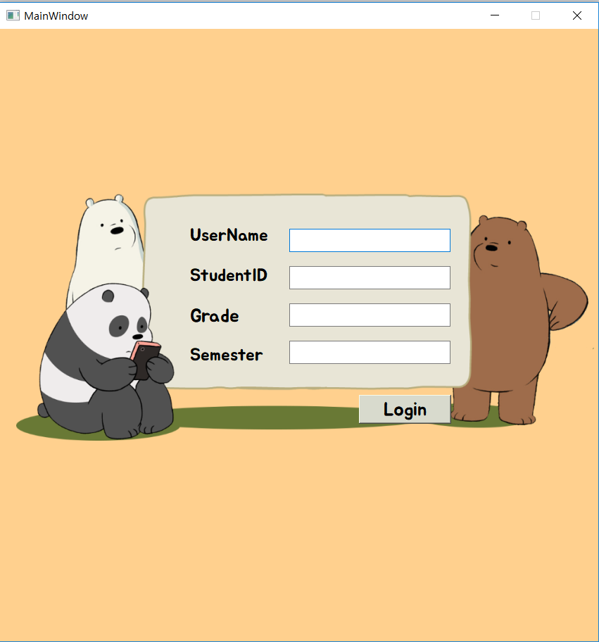
03
Class & UML 소개

Slide 16
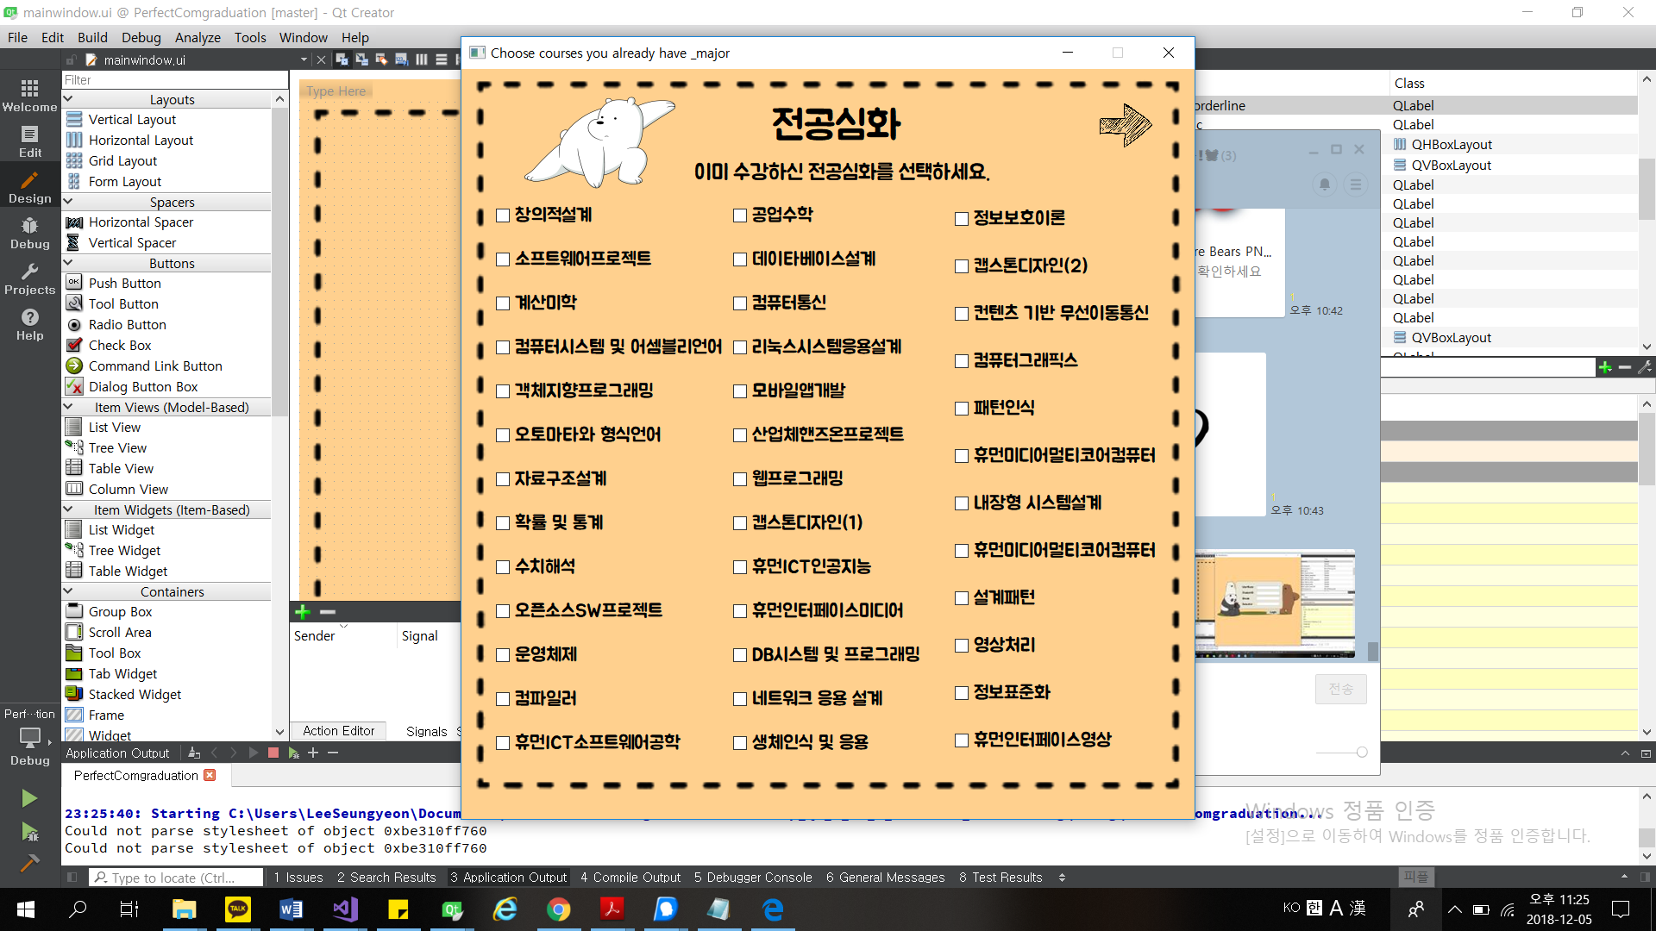
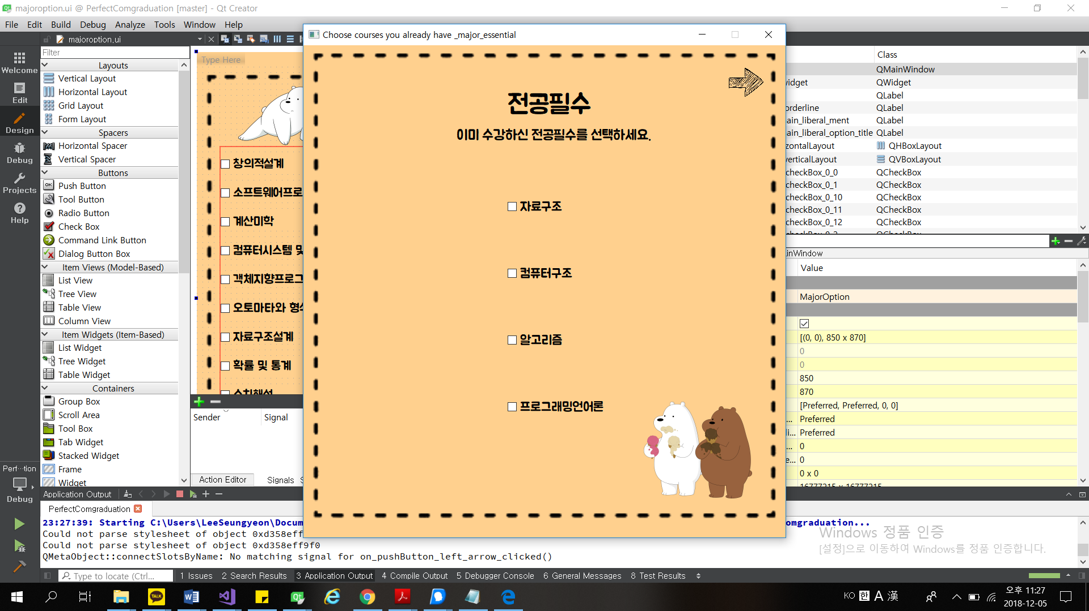
03
Class & UML 소개

Slide 17
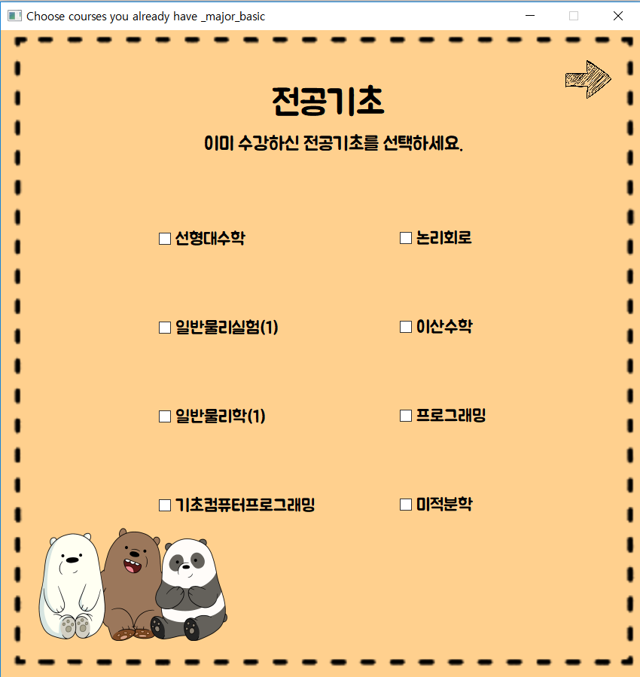
03
Class & UML 소개

Slide 18
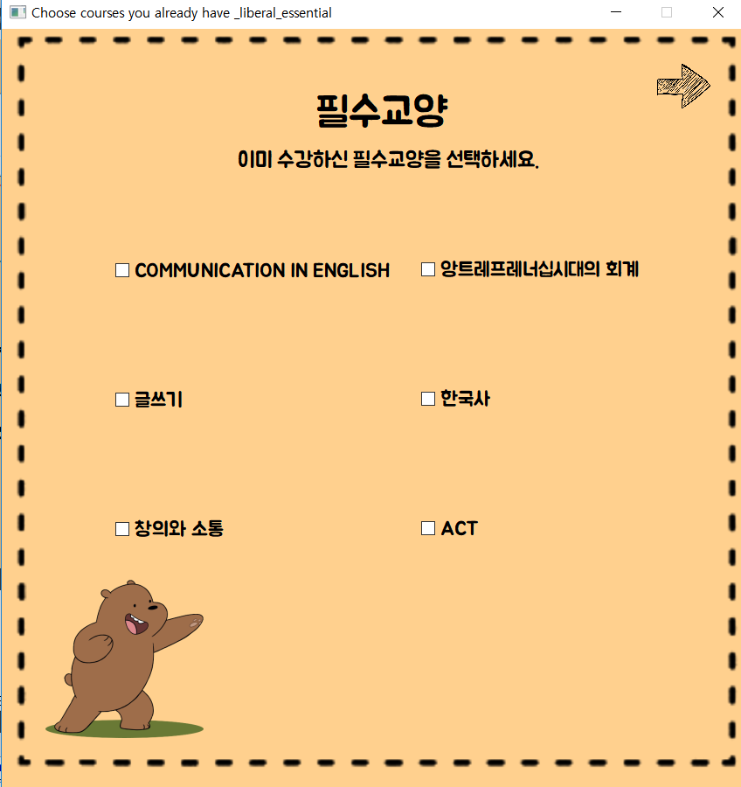
03
Class & UML 소개

Slide 19
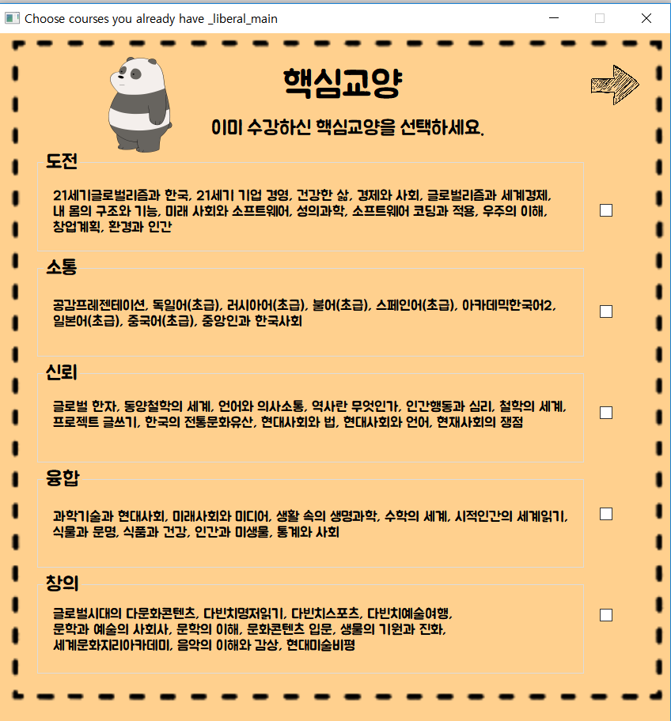
03
Class & UML 소개

Slide 20
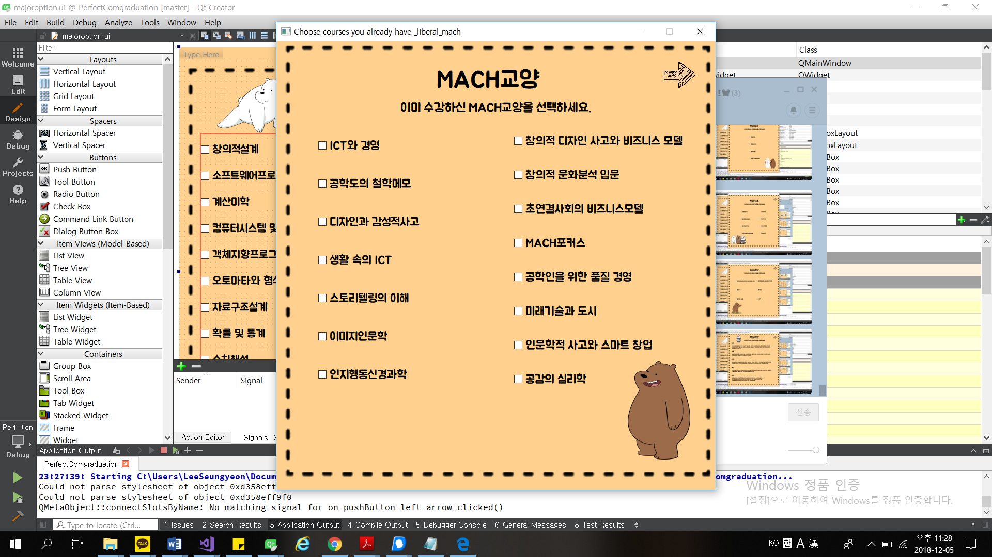
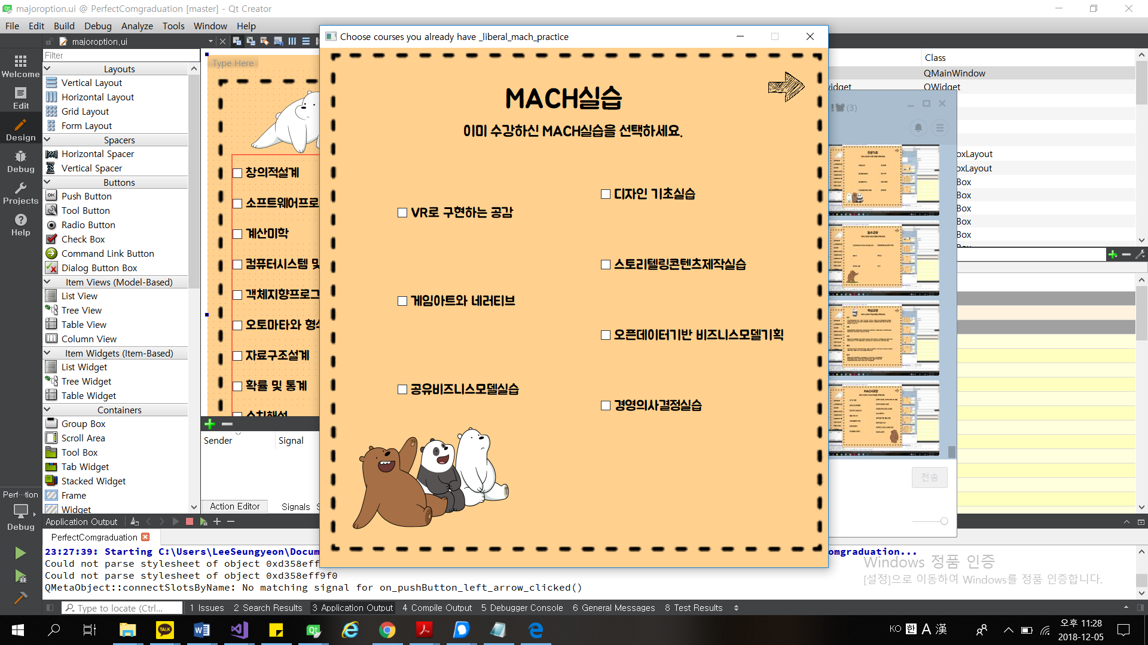
03
Class & UML 소개

Slide 21
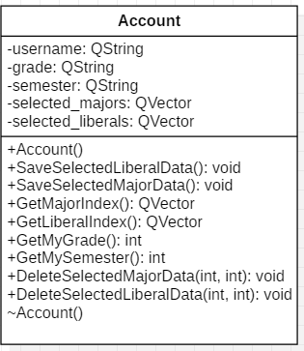
03
Class & UML 소개
선택한 과목 정보 저장 클래스

Slide 22

03
Class & UML 소개
vector<pair<int, int>> selected_majors
<0,0>
<0,4>
<0,20>
<0,29>
[0]
[1]
[2]
[3]

Slide 23
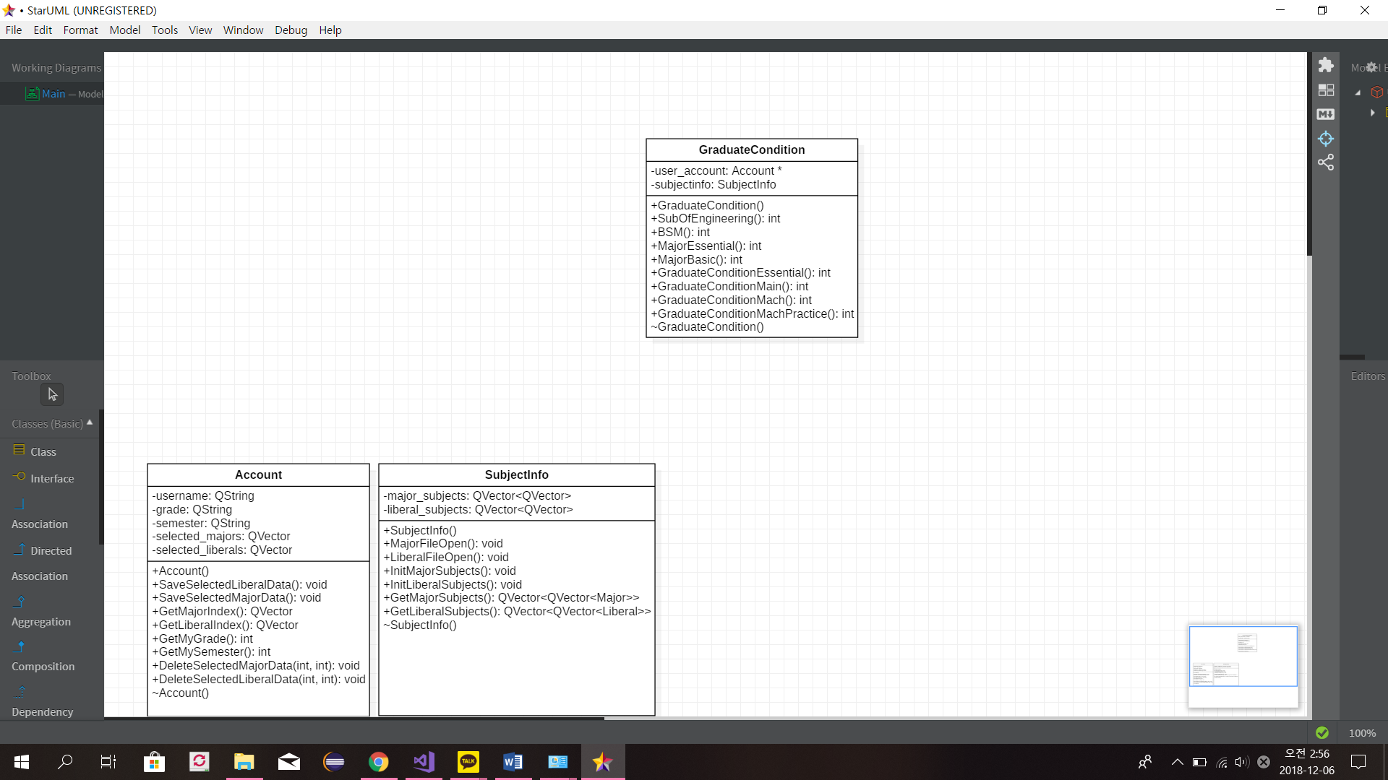
03
Class & UML 소개
GraduationCondition CLASS

Slide 24
03
Class & UML 소개
BSM
12학점
공학주제
84학점
전공기초
12학점
전공필수
12학점
필수교양
12학점
핵심교양
분야별 1과목
마하교양
2과목
마하실습
2과목

Slide 25
03
Class & UML 소개
vector<vector<Major>> major_subjects;
전공 공학주제 객체지향 프로그래밍 3 2 2
vector<pair<int, int>> selected_majors
[0][0]
<0,0>
<0,5>
<1,3>
<1,7>
<2,1>
공학주제 함수 SubOfEngineering 호출
84 - 3

Slide 26
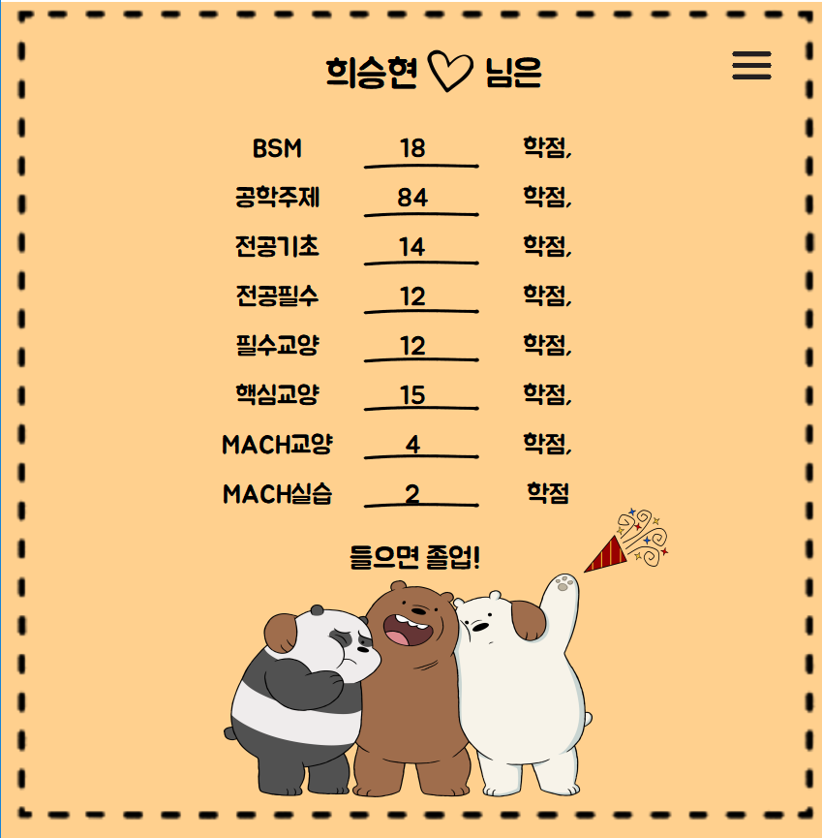
03
Class & UML 소개

Slide 27
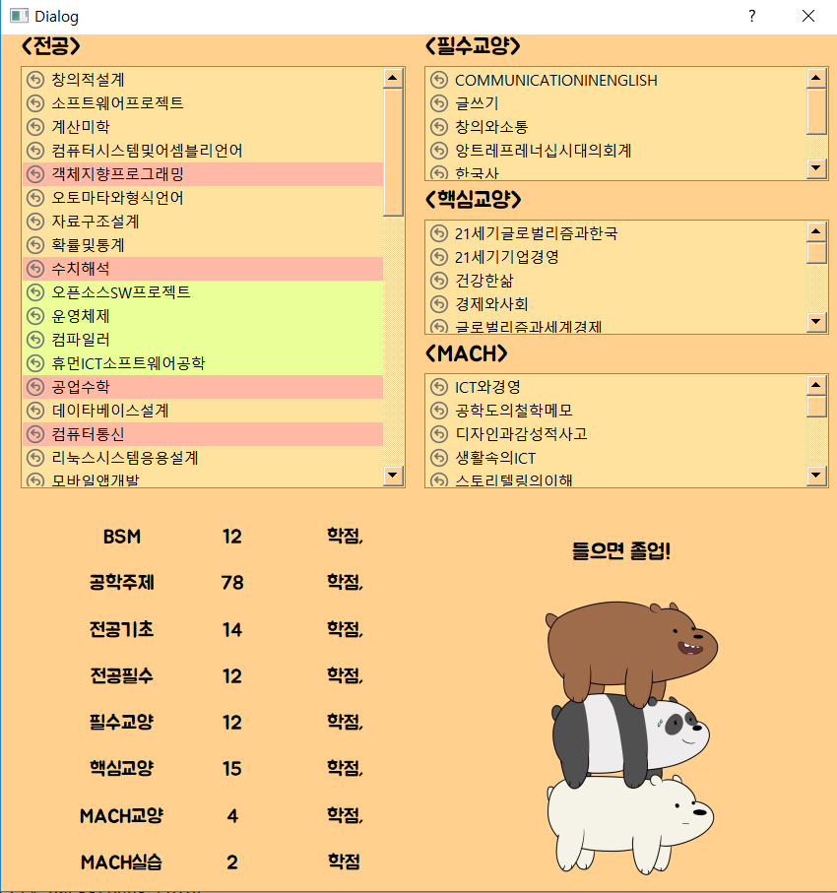
03
Class & UML 소개
다음 학기 과목 => 노란색
과목 선택시 => 분홍색
과목을 클릭할 때 마다
관련 졸업 조건의 남은 학점이
즉각적으로 변화

Slide 28
객체지향 ?

Slide 29


04
객체지향적 요소
객체를 통한 메세지 전달
캡슐화

Slide 30

Thank You!

